Slide 1
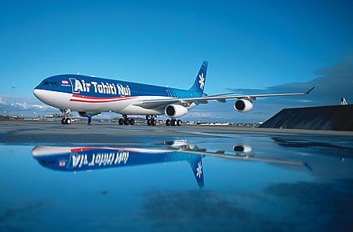
Stage élève ingénieur 2009/2010
Représenter le trafic aérien de la zone de contrôle de Tahiti dans le logiciel Google Earth.

Slide 2
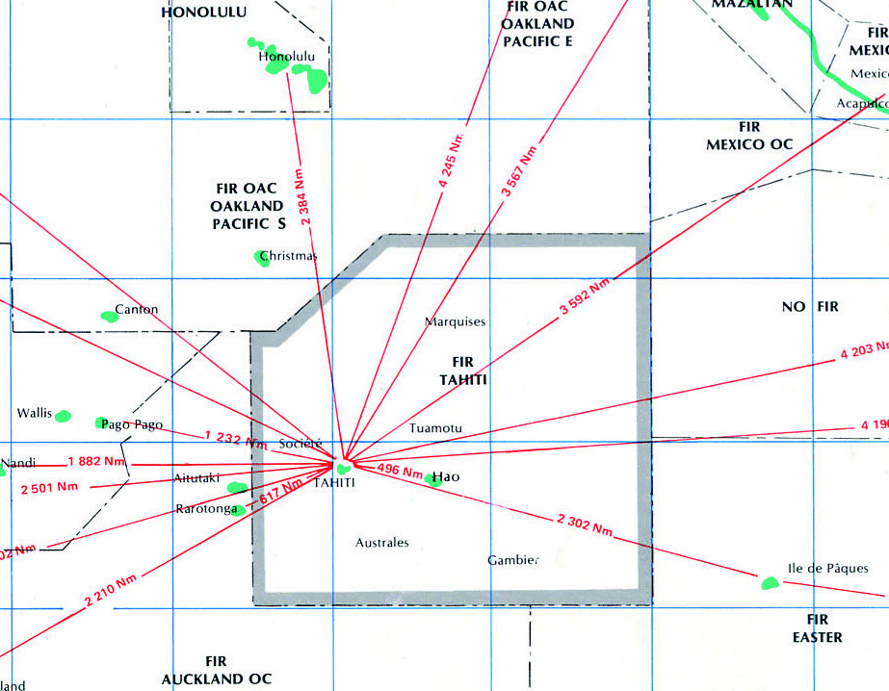
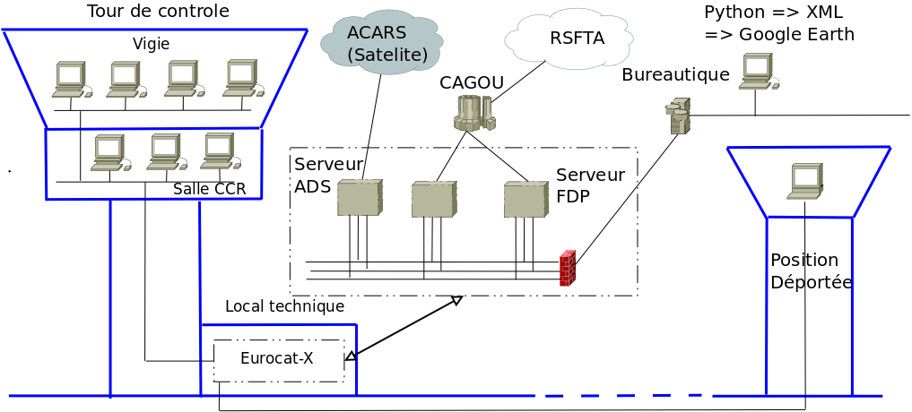
Contexte
FIR de Tahiti:
12.5 Millions de km²
Fort trafic
Projet:
Google Earth
Python

Slide 3
Besoins
Initial
Aide a la visualisation.
Statistiques.
Définition des points d’entrées.
Evolution
Fonction du temps.
Ads-C
Calcul système Tiare

Slide 4
Fonctionnement
Fichiers de configuration
Points caractéristiques
Zones de contrôles
Routes
Plan de Vol
Report Ads-C
Reports
Positions estimées

Slide 5
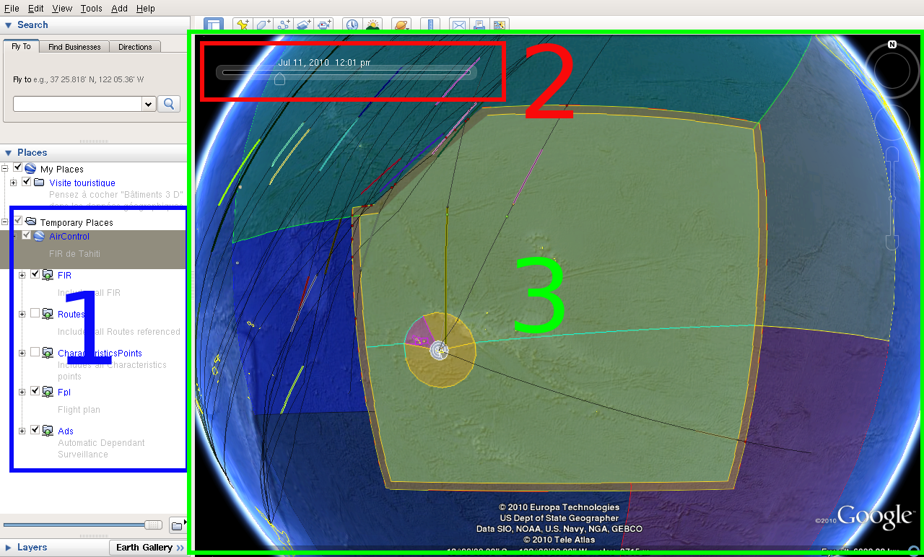
Le résultat
Google Earth

Slide 6
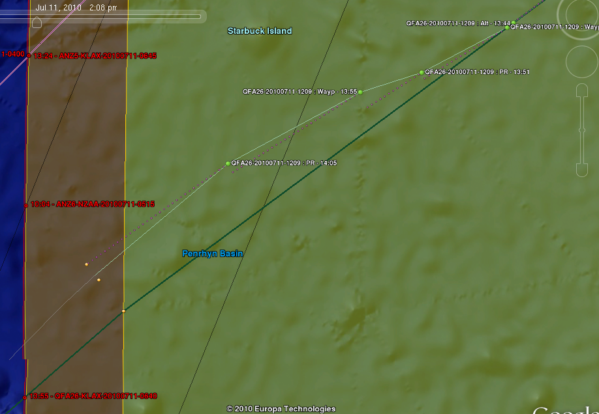
Exploitation

Slide 7
Evolution
Automatisation de l'acquisition
Fiabilisation
Base de donnée
Interface graphique
Statistiques automatiques

